Slide 1
НАУЧНО-ИССЛЕДОВАТЕЛЬСКАЯ РАБОТА ПО ТЕМЕ: «ФИЗИКА В КРИМИНАЛИСТИКЕ»
МУНИЦИПАЛЬНОЕ ОБЩЕОБРАЗОВАТЕЛЬНОЕ БЮДЖЕТНОЕ УЧРЕЖДЕНИЕ «СРЕДНЯЯ ОБЩЕОБРАЗОВАТЕЛЬНАЯ ШКОЛА №7
ИМЕНИ ГЕРОЯ РОССИИ И.В.ТКАЧЕНКО»
Г.ТЫНДА АМУРСКАЯ ОБЛАСТЬ
Выполнила: Клочко Ирина,
ученица 10Б класса
Руководитель: Миненкова
Наталья Владимировна,
учитель физики

Slide 2
Какие образы и ассоциации возникают у неискушенных в юридических тонкостях людей, когда они слышат слово «криминалистика»?

Slide 3
Цель:
показать связи физики и криминалистики;
Задачи:
1. изучить литературу и информационные источники по исследуемой теме;
2. изучить основные технических средства, приемы и методы современной криминалистики, основанные на физических явлениях;
3. выяснить, какие исследования проводят криминалисты нашего города;
4. провести эксперименты, отражающие наиболее распространенные исследования в криминалистике.

Slide 4
Объект исследования:

Slide 5
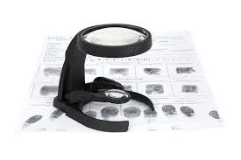
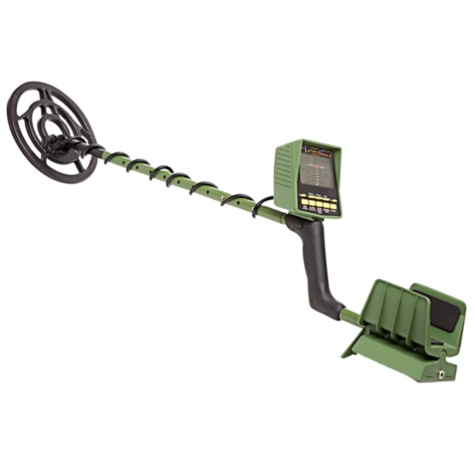
Предмет исследования:

Slide 6
Методы исследования:
изучение литературы и других источников
интервью
эксперимент
анализ
обобщение

Slide 7
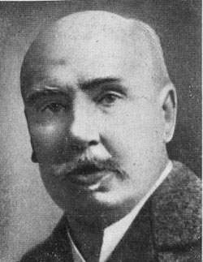
Криминалистика - наука о тактико-методических приемах раскрытия и расследования преступлений, о научно-технических средствах, применяемых в этих целях. Автором термина "криминалистика" и основоположником этой сравнительно молодой науки стал австрийский юрист и криминолог Ганс Гросс.

Slide 8
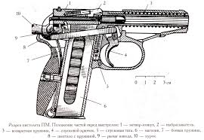
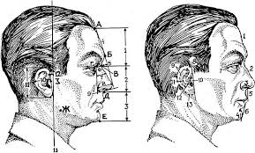
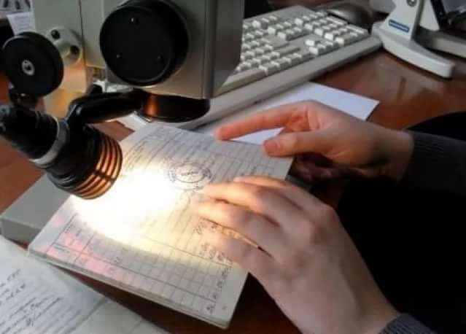
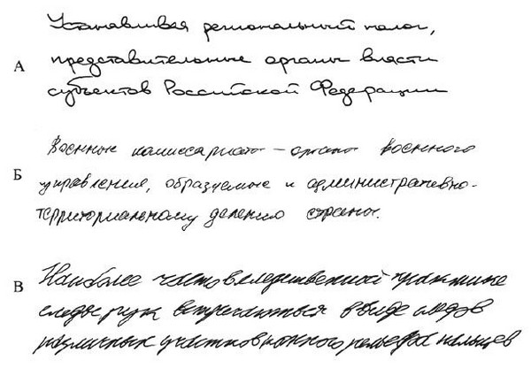

Slide 9
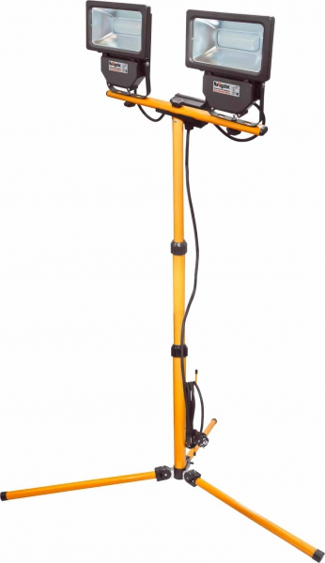

Slide 10
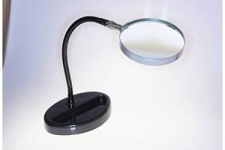
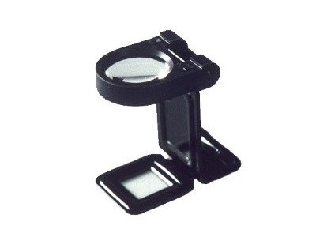

Slide 11
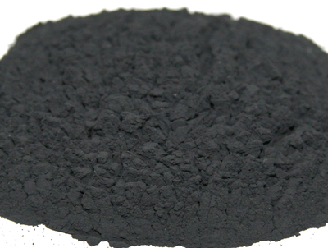
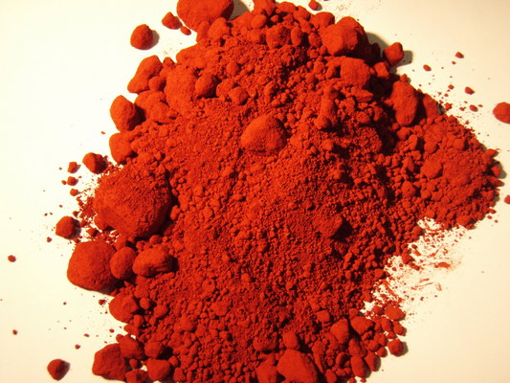

Slide 12
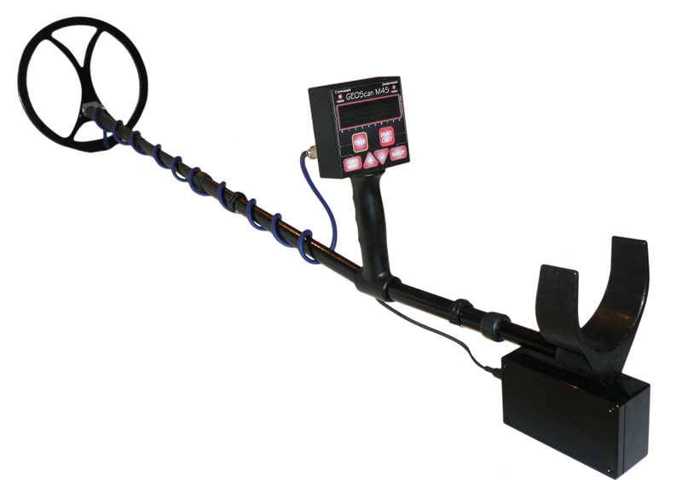
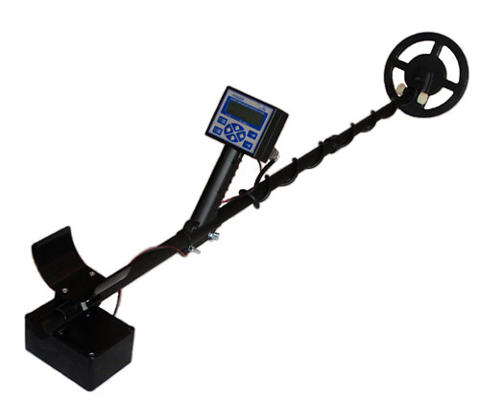

Slide 13
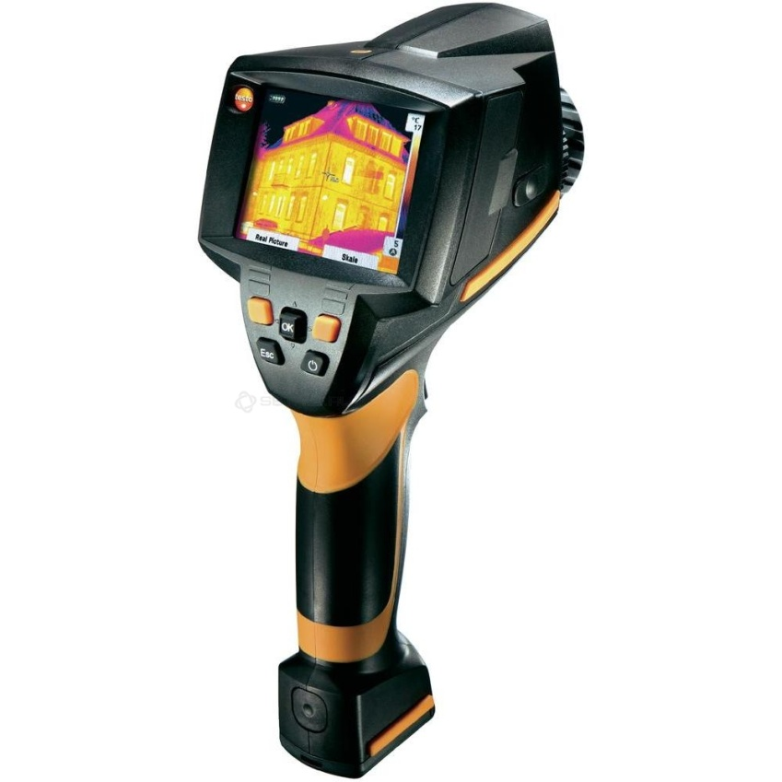
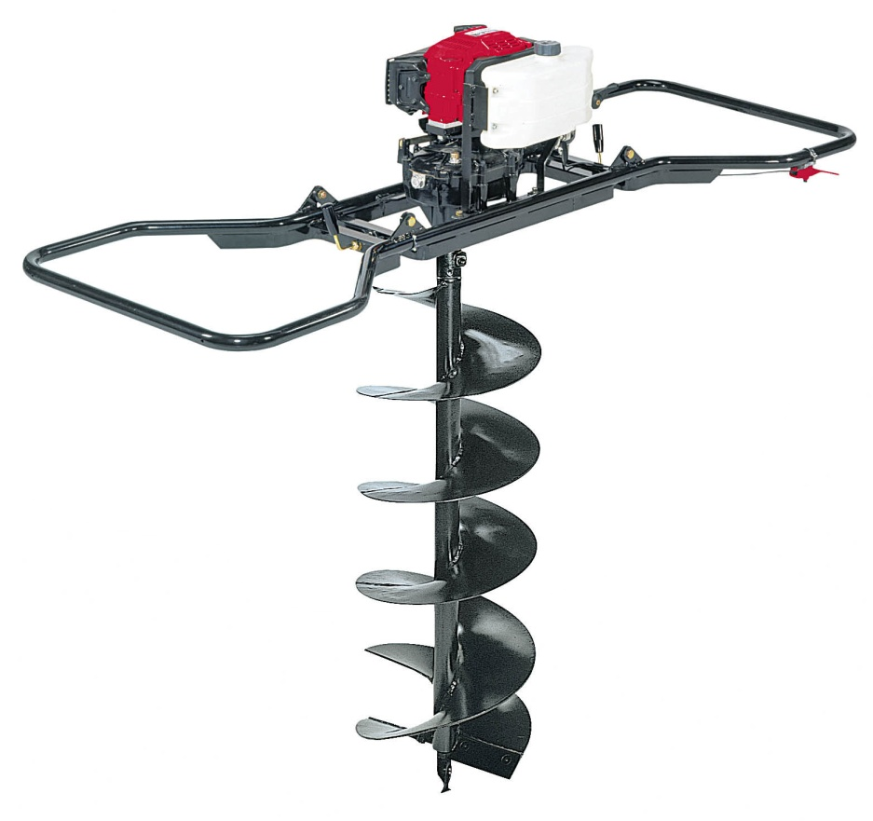

Slide 14
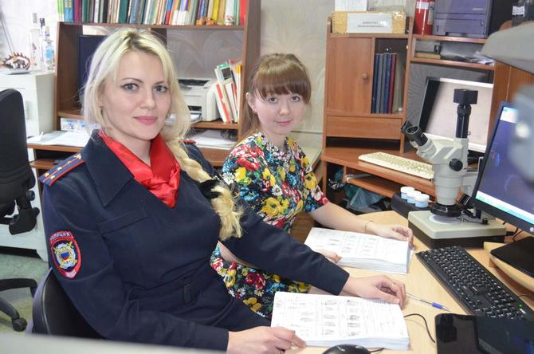

Slide 15
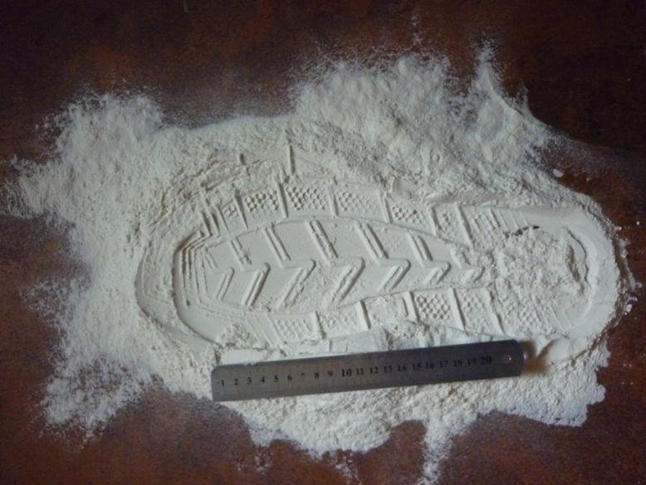
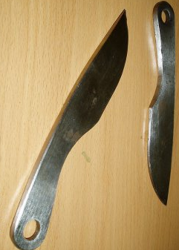
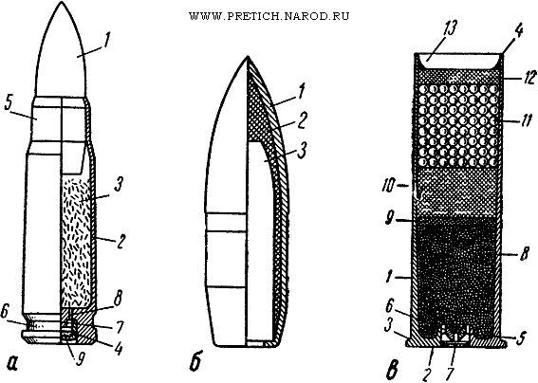

Slide 16
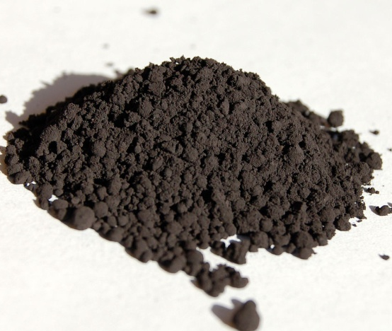
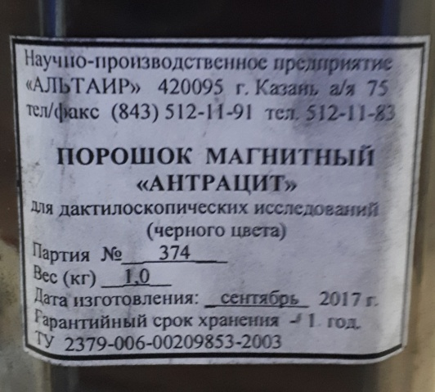

Slide 19
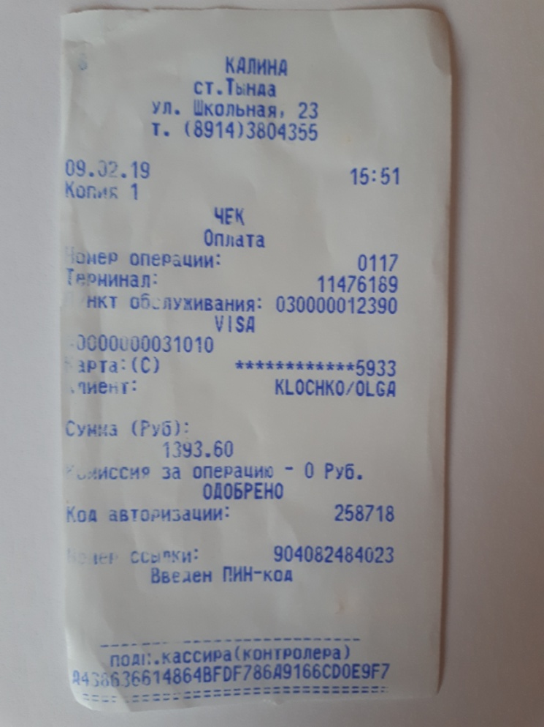
Выявление латентных потожировых отпечатков рук на термочувствительном слое бумаги

Slide 20
Ультрафиолетовая микроскопия

Slide 21
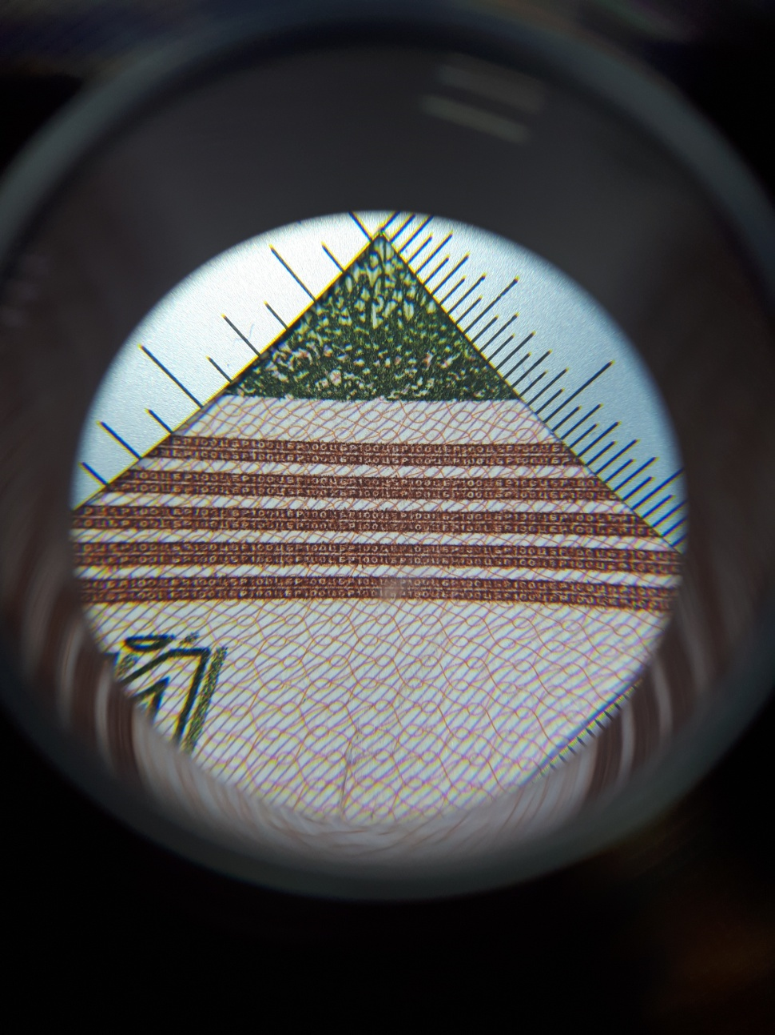
Лупа

Slide 22
Дорожно-транспортное происшествие
Определить начальную скорость автомобиля, если тормозной путь до полной остановки автомобиля равен 6,85 м.
Дано: Решение:
S = 6,85 м При торможении на автомобиль действует сила трения скольжения,
V₀ = ? поэтому по 2 закону Ньютона: µmg = ma, отсюда а = µg.
V = 0 Путь до полной остановки рассчитывается по формуле: S = v² / 2a.
Тогда тормозной путь равен: S = v² / 2µg. Значит, начальная
скорость автомобиля рассчитывается по формуле:
V₀ = = 10,1 м/с = 36 км/ч
Ответ: 36 км/ч

Slide 24
Итак, проведенное исследование дает основание сделать вывод о том, что мы
1. Изучили литературу и информационные источники по исследуемой теме;
2. Изучили основные технических средства, приемы и методы современной криминалистики, основанные на физических явлениях;
3. Узнали, какие средства, приемы и методы используют криминалисты нашего города;
4. Провели ряд экспериментов, доказывающих присутствие физический явлений в криминалистике.

Slide 26
СПАСИБО ЗА ВНИМАНИЕ!

